Slide 1

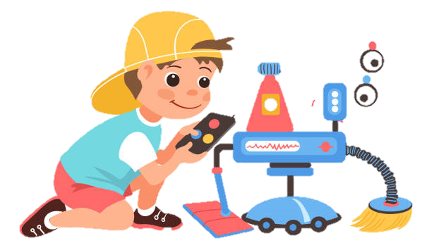
Занятие
по теме: «Путешествие в мир открытий и изобретений»

Slide 2
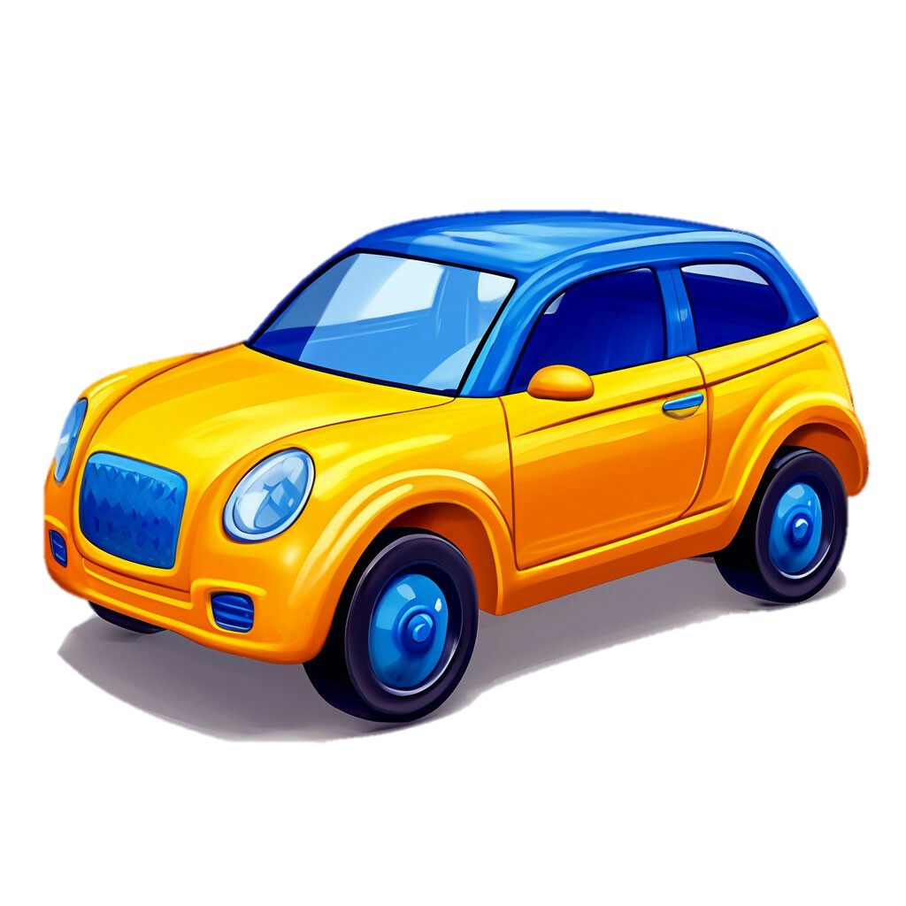
Машина

Slide 3
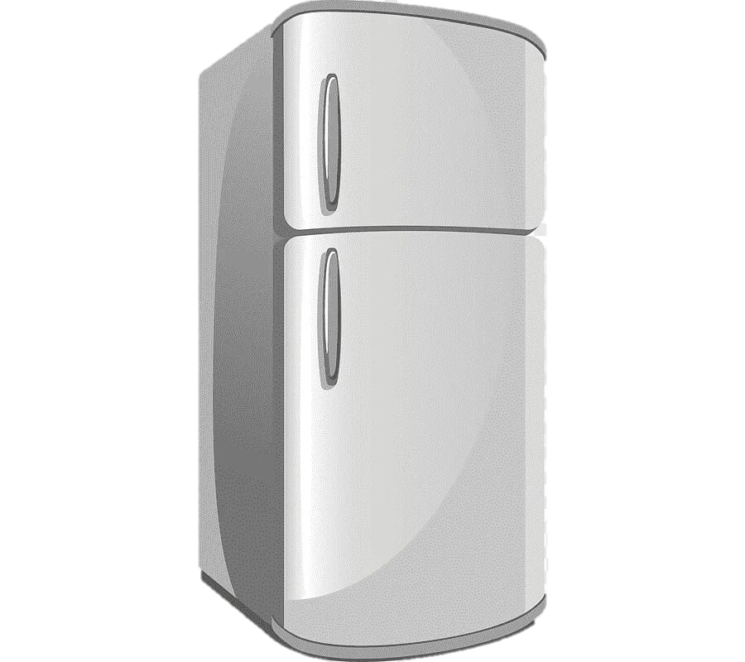
Холодильник

Slide 4
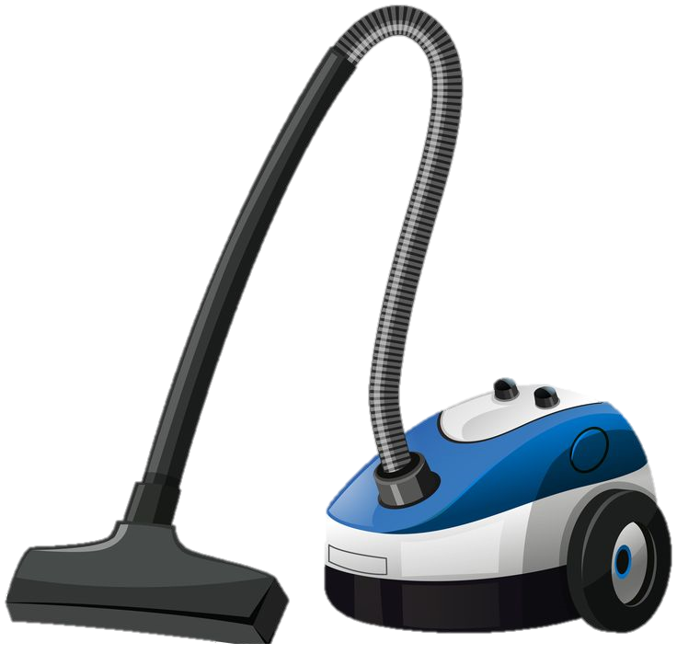
Пылесос

Slide 5

Что же находится в сундучке?

Slide 6
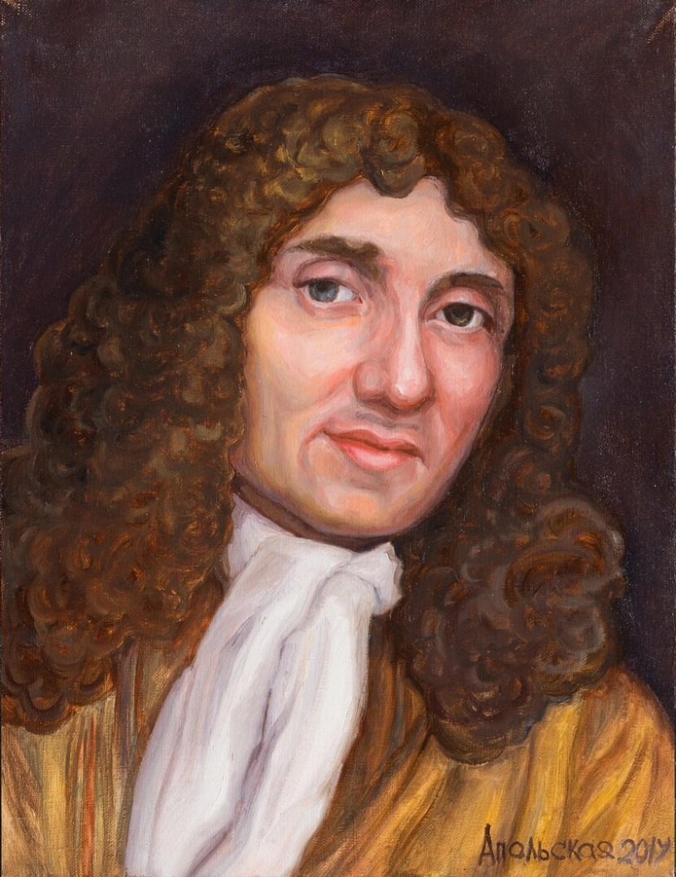
Портрет
Антони Ван Левенгук
Антони Ван Левенгук – первый человек создавший микроскоп.

Slide 7

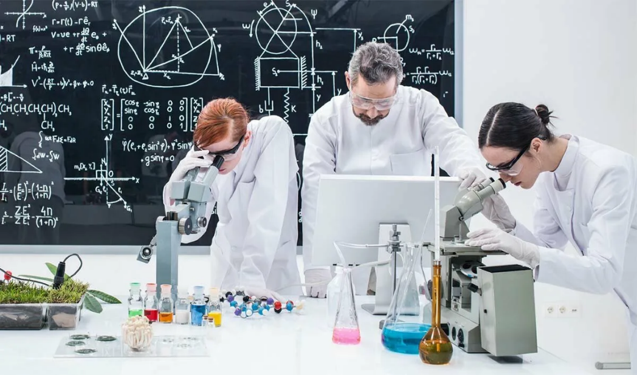
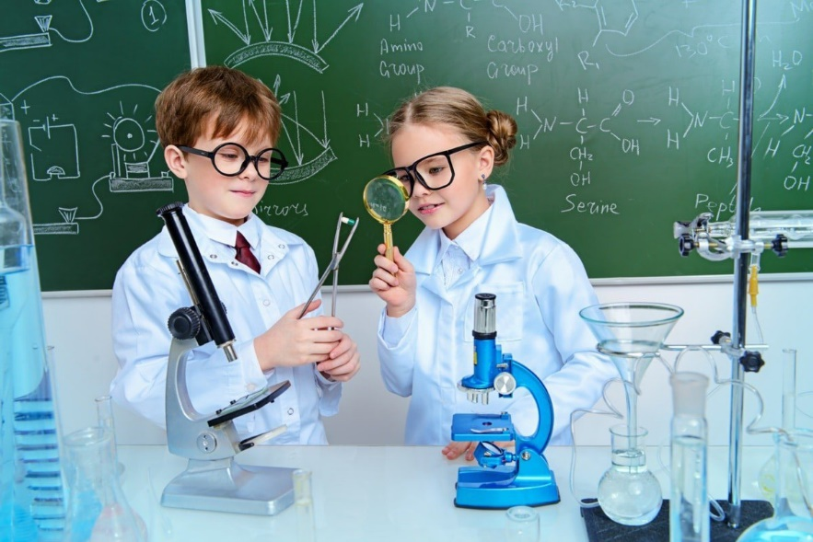
Где мы используем микроскоп?

Slide 8

Фрагмент мультфильма «Фиксики – микроскоп»

Slide 9
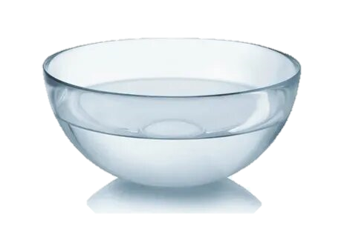
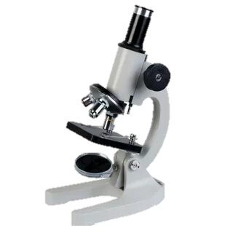
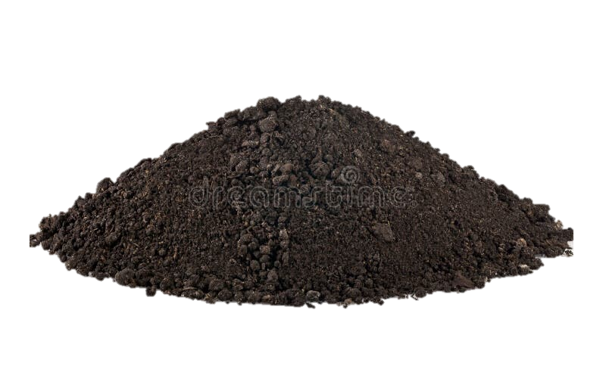
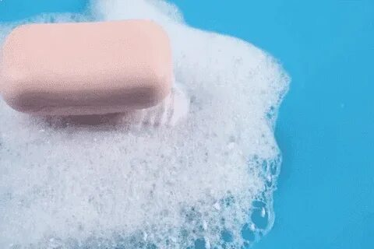
Микроскоп

Slide 10
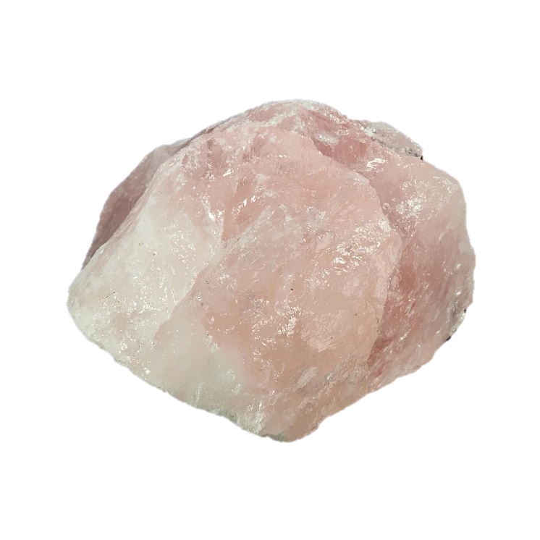
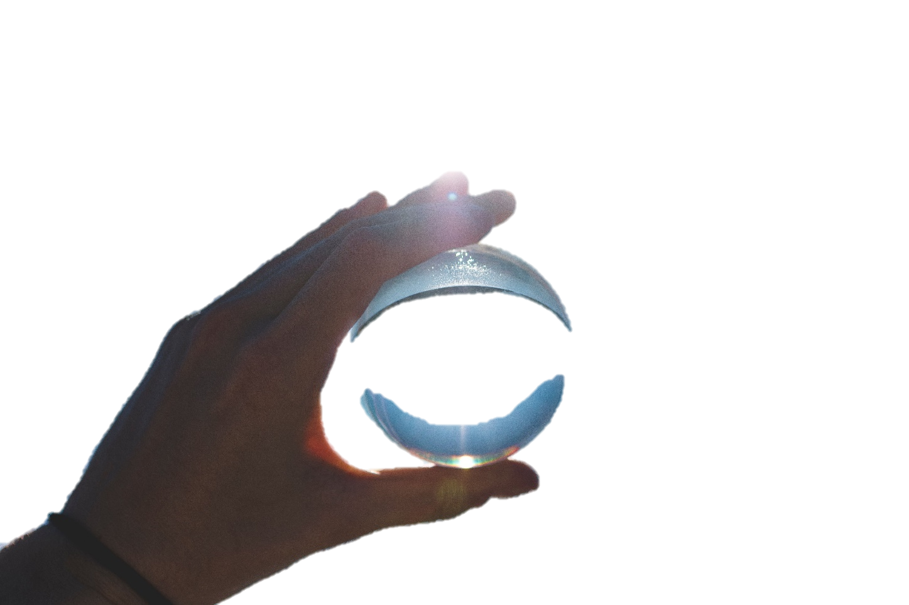
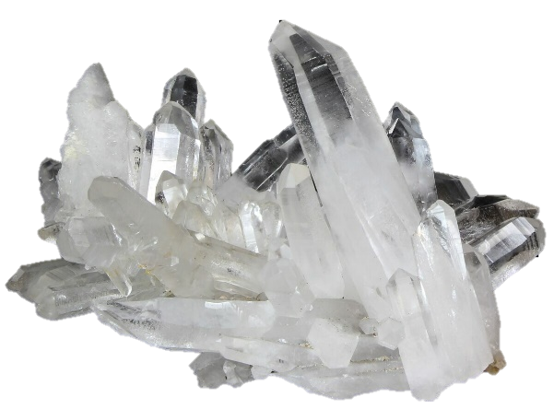
Через что же люди рассматривали маленькие предметы?
Кварц
Стеклянный шар с водой

Slide 11
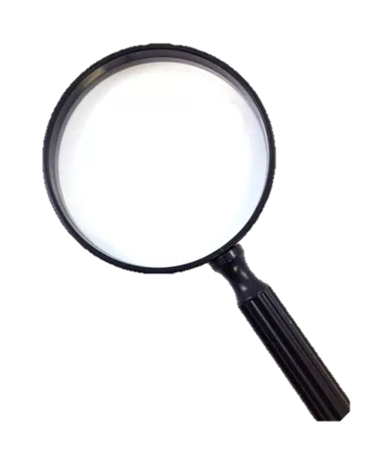
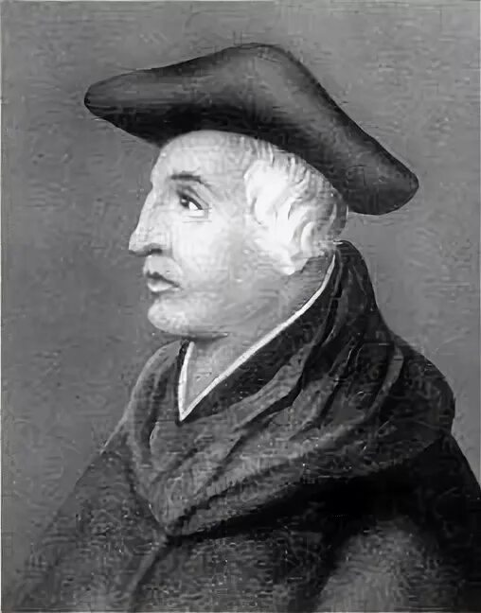
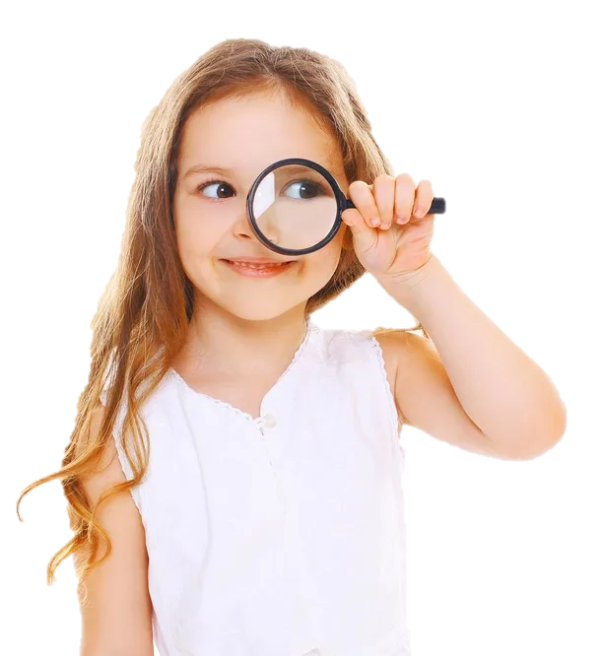
Роджер Бэкон
Роджер Бэкон, первый человек кто изобрел лупу или, другими словами, увеличительное стекло

Slide 12
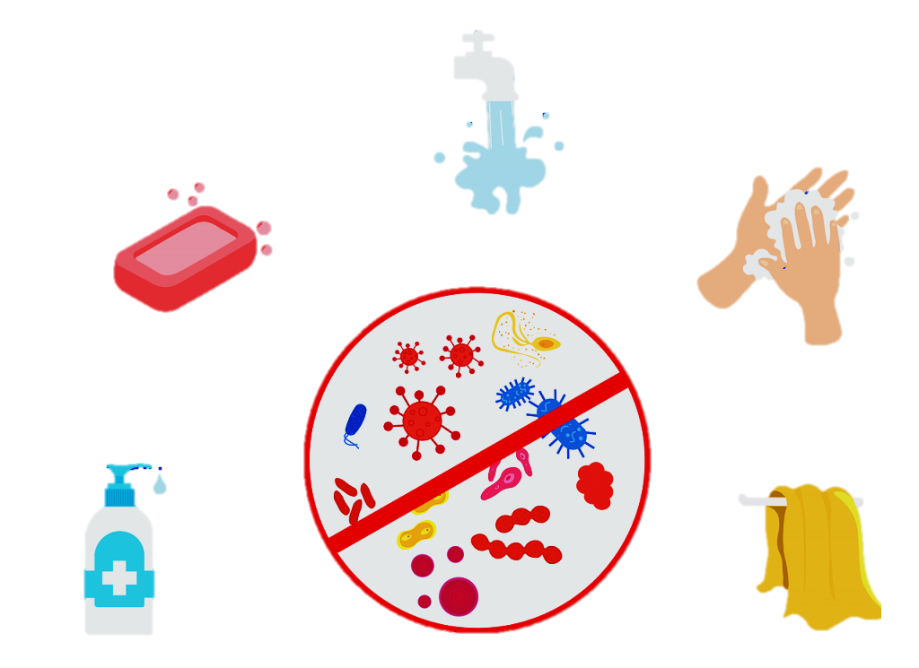
Защита от микробов!

Slide 13
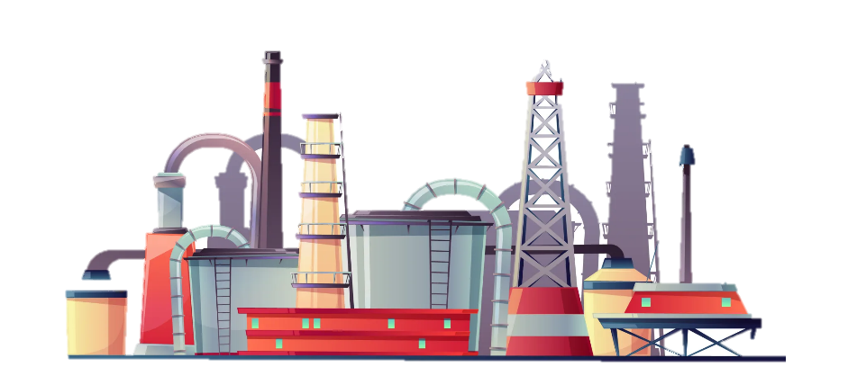



Ток бежит по проводам, дает энергию всем нам!

Slide 14
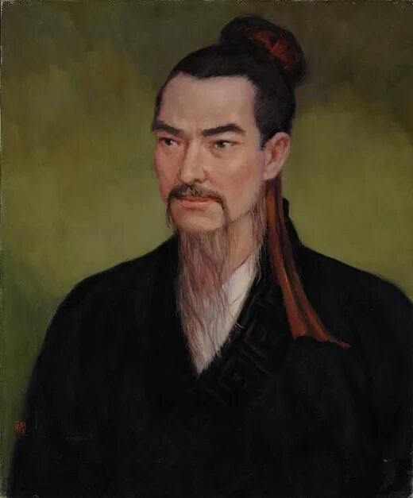
Портрет
Хэнь Фэй-цзы
Хень Фэй-цзы, первый китайский философ, который изобрёл компас.

Slide 15
Фрагмент мультфильма «Фиксики – микроскоп»

Slide 16
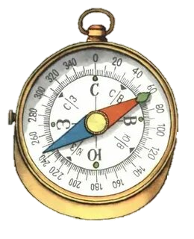
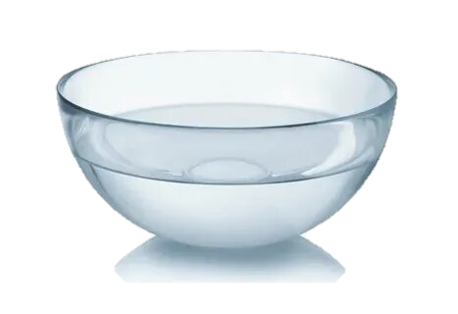
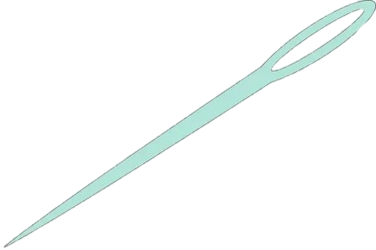
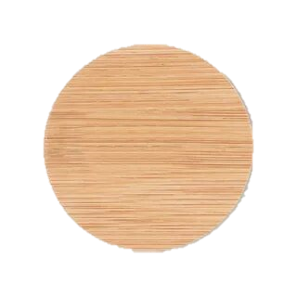
Компас

Slide 17
Спасибо за внимание

